Slide 1



Správa IT infrastruktury:
lépe, snadněji, bezpečněji a levněji
Projekt Expanze na US trh
adVENTURE, 19.5.2011, Praha

Slide 2


Představení
Společnosti AdvaICT
Založena 2006
Oblast působení – monitoring počítačových sítí
Produkty na trhu od 03/2010
Po prvním roce prodeje produktů a služeb obrat 7 mil. Kč
Ocenění v soutěži Inovace roku 2010
www.advaict.com

Slide 3
Market overview
Size - $ 300M
Growth – 30%
Assessment – big space, room to establish presence
NBA technologies monitor network traffic for unknown or unusual deviations from normal patterns that might indicate zero-day exploits and malware for which signatures have not yet been developed.
Aberdeen Group, Network Behavior Analysis: Protecting By Preventing, 2009
Network behavior analysis tools provide detailed analysis of network traffic and may help in proactively detecting network threats.
Gartner, Network Behavior Analysis Market Research, 2010

Slide 4
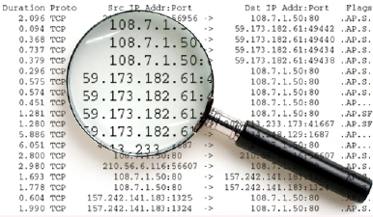
Technologie
Network Behavior Analysis
Bezpečná síť =
Firewall + IPS + NBA
  Poté, co úspěšně nasadíte firewall a sytém detekce průniků, zvažte nasazení technologie NBA, která je schopná rozpoznat hrozby a chování neodhalitelné jinými systémy.
Přidaná hodnota
  Umožňuje automatickou detekci problémů v síti a podezřelého chování
  Poskytuje vhled do dění v síti
SIEM
Firewall
IPS
NBA
Network Behavior Analysis Update, November , 2007
Network Behavior Analysis: Protecting by Predicting and Preventing, Aberdeen Research Group, November, 2009
www.advaict.com

Slide 5

Technologie
Praktický příklad
SPAM
NBA
Internet
(ISP)
SPAMMER
?
Varování
www.advaict.com

Slide 6
Přínosy
Z hlediska správy
  Efektivnější procesy – problémy jsou odhaleny a rozkryty včas
  Bezpečnější infrastruktura – lepší ochrana před novými bezpečnostními hrozbami (sociální inženýrství, útoky zevnitř, úniky dat, …)
Přínosy z hlediska financí
  Úspora nákladů – významné snížení pracnosti správy IT infrastruktury (ročně cca 500 tis.)
  Zvýšení produktivity – dohled nad využitím sítě zaměstnanci (ročně cca 500 tis.)

Slide 7
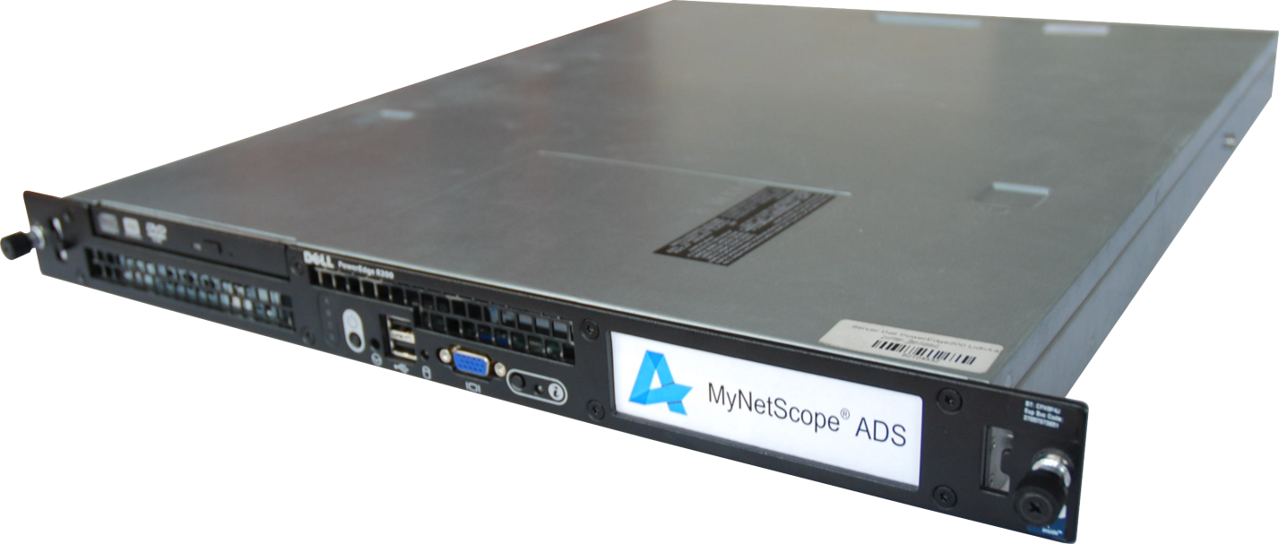

Nabízená řešení
Varianty produktů a služeb
FlowMon ADS
  Plug&Play zařízení
MyNetScope ADS
  Otevřené řešení
Network Traffic Audit
  Jednorázová analýza
NetHound
  Trvalý dohled formou online služby

Slide 8







Potenciál rozvoje
Vybrané reference

Slide 9
Potenciál rozvoje
Probíhající aktivity
ČR
  Rozvoj obchodních případů
EU
  Aktivní vyhledávání partnerů
US
  Příprava vstupu na trh s řešením ADS
  Účast v Technologickém inkubátoru, Silicon Valley
  Založení společnosti ve Washingtonu do konce května 2011
Dlouhodobý záměr
  Vyprofilovat se na trhu NBA podobně jako se vyprofilovala společnost AVG na trhu antivirů

Slide 10
Tým
Představení členů týmu
Ladislav Chodák – spoluzakladatel, člen představenstva, více než 25 let zkušeností v oblasti businessu, strategický partner
Pavel Minařík – spoluzakladatel, CEO, více než 10 let zkušeností ve vývoji SW
Leonard Walletzký – CFO, více než 10 let v oblasti řízení financí
Petr Škrla – CBO, více než 20 let v oblasti řízení obchodu

Slide 11
Expanze do US
V číslech
Požadovaná investice
  5 mil. USD
  Marketingové a obchodní aktivity pro ADS
Do konce 2011
  Příjmy: 500,000 USD
  Výdaje: 200,000 USD
Předpokládaný obrat
  50 mil. USD ročně do 5-ti let
Nabízíme
  40% podíl v US společnosti

Slide 12

Kontakt
AdvaICT, a. s.
Jundrovská 618/31, 624 00 Brno
tel.: +420 511 112 170
info@advaict.com, www.advaict.com
Zdeněk Vrbka
Account/Marketing Manager
tel.: +420 739 865 333
zdenek.vrbka@advaict.com
Správa IT infrastruktury:
lépe, snadněji, bezpečněji a levněji

